Slide 1
Diagnostic de l'Égalité Femmes-Hommes 2024
Analyse des données, conformité RGPD, et recommandations
Oussama BENMAHAMMED | 12/08/2024 | Data Analyst

Slide 2

Introduction
Contexte : Diagnostic égalité femmes-hommes
Objectif : Automatiser le diagnostic, analyser les résultats, respecter le RGPD.

Slide 3
Présentation du RGPD
Qu'est-ce que le RGPD ? Le Règlement Général sur la Protection des Données (RGPD) est une réglementation de l'Union Européenne visant à protéger les données personnelles des citoyens et à harmoniser les législations des États membres.
Objectif : Garantir la confidentialité, la sécurité et la transparence dans le traitement des données personnelles.

Slide 4
Principes Fondamentaux du RGPD
Licéité, Loyauté et Transparence : Les données doivent être collectées de manière légale, loyale et transparente pour la personne concernée.
Limitation de la Finalité : Les données doivent être collectées pour des finalités déterminées, explicites et légitimes.
Minimisation des Données : Les données collectées doivent être adéquates, pertinentes et limitées à ce qui est nécessaire.
Conservation Limitée : Les organisations doivent définir des périodes de conservation pour les données personnelles qu’elles traitent et supprimer les données personnelles lorsque la période de conservation est terminée.
Exactitude : Les données doivent être exactes et mises à jour.

Slide 5
Méthodologie
id_salarié
Ancienneté_an
Service
Niveau de satisfaction
Ancienneté_an [Tranche]
Sexe
Date_naissance
Congé maternité A-1
Enfants
Age [Tranche]
Contrat
Durée hebdo
Salaire base mensuel
%variable_moyen
Augmentation
Promotion
Salaire base mensuel [Tranche]
Etat civil
Nom/Prenom
Telephone
Age
Processus d'Anonymisation : Les identifiants personnels tels que les noms, les prenoms, téléphones ainsi que les identifiants salariés ont été supprimés.
Limitation des Données : Les données utilisées pour le diagnostic se limitent à celles nécessaires pour l’analyse de l’égalité femmes-hommes.
Utilisée
Transformée
Crée
Supprimée

Slide 6
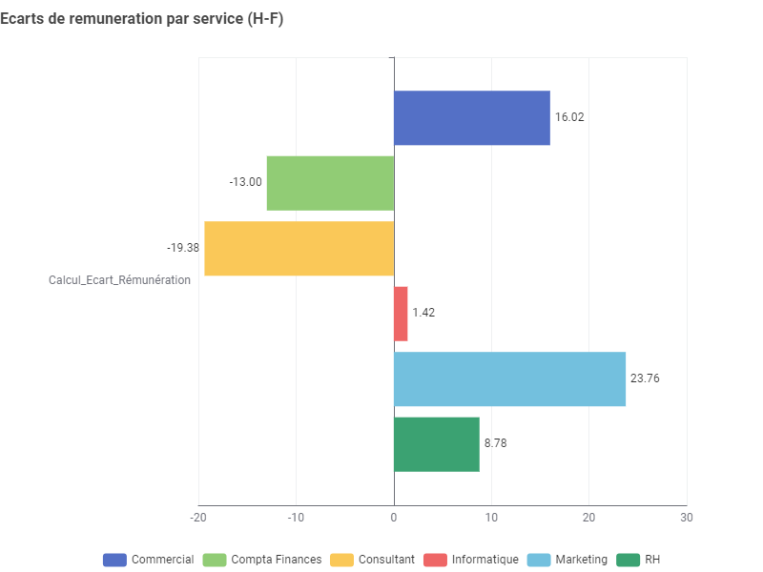
Écart de Rémunération par Service
Analyse des écarts de rémunération entre hommes et femmes par service.
Conclusion : Les plus grands écarts de rémunération se trouvent dans le marketing et le consulting.

Slide 7
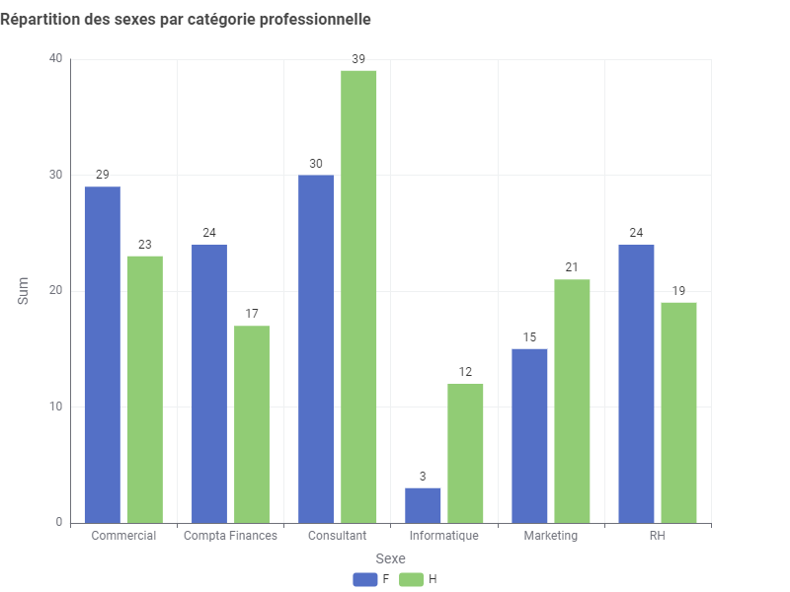
Répartition par Catégories Professionnelles
Répartition des hommes et des femmes par catégories professionnelles.
Conclusion : Les catégories professionnelles montrent une répartition inégale entre les sexes pour les services.

Slide 8
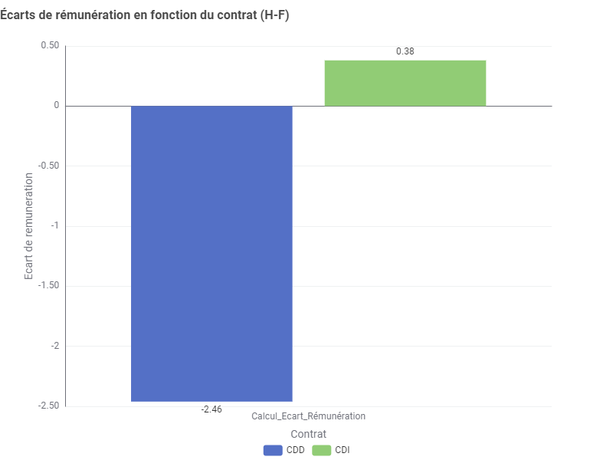
Écart de Rémunération par Type de Contrat
Analyse des écarts de rémunération entre hommes et femmes par type de contrat.
Conclusion : Les écarts de rémunération sont négatifs en CDD et légèrement positifs en CDI.

Slide 9
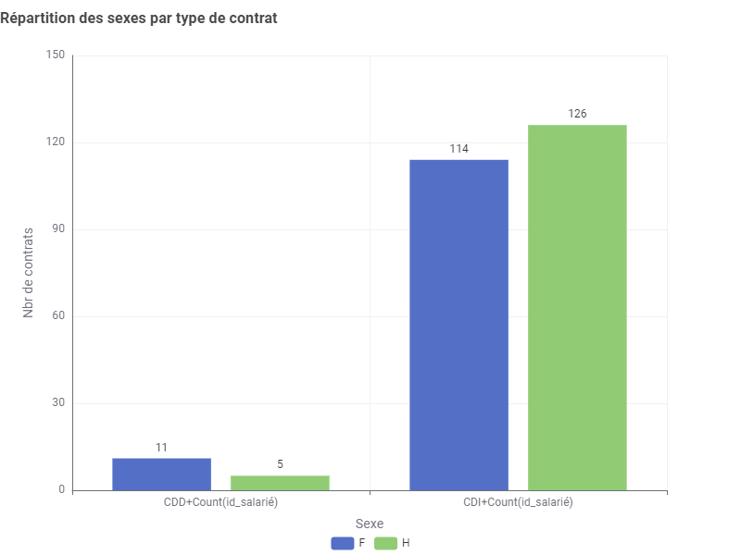
Répartition par Type de Contrat
Répartition des hommes et femmes par type de contrat.
Conclusion : Les hommes ont une proportion plus élevée de CDI, tandis que les femmes sont plus représentées en CDD.

Slide 10
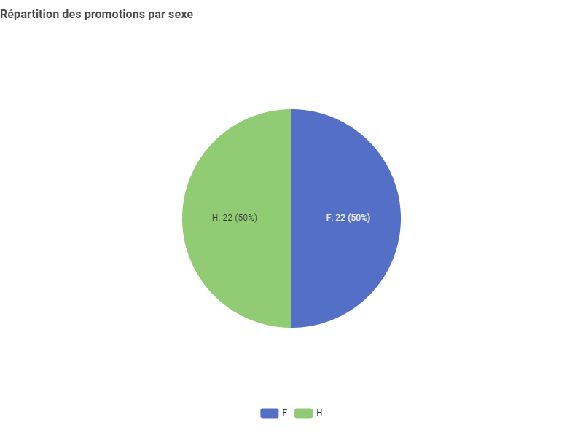
Répartition des Promotions
Répartition des promotions entre hommes et femmes.
Conclusion : La répartition des promotions est équitable entre les sexes.

Slide 11
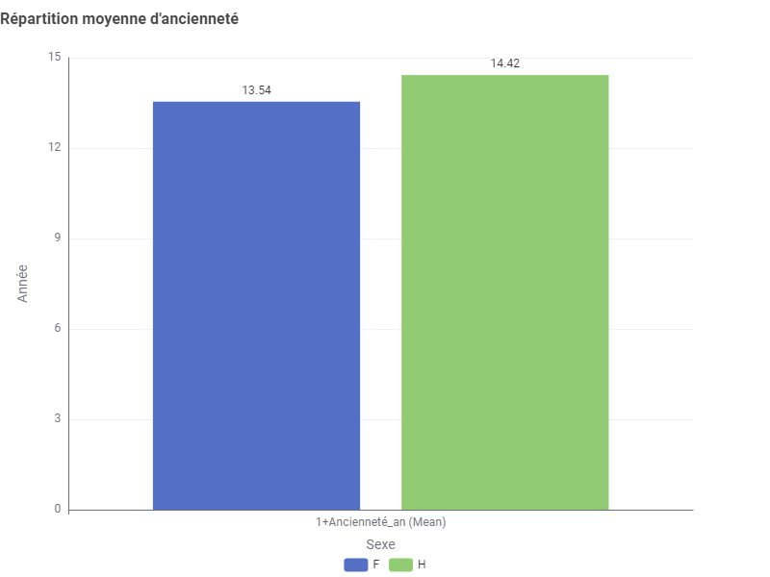
Répartition Moyenne d'Ancienneté
Analyse de la répartition moyenne de l'ancienneté par sexe.
Conclusion : Les hommes et les femmes ont une ancienneté moyenne comparable.

Slide 12
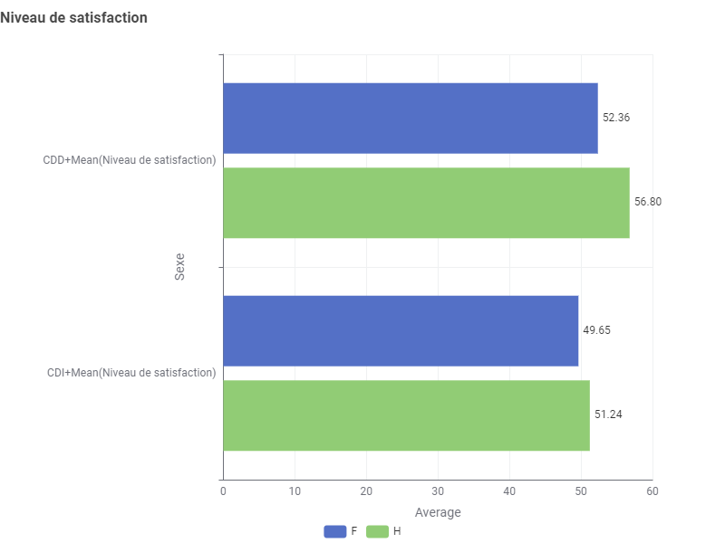
Écart de Satisfaction par Sexe et Type de Contrat
Analyse de la satisfaction moyenne par sexe et type de contrat.
Conclusion : Les hommes en CDI affichent une satisfaction légèrement supérieure à celle des femmes, tandis que les écarts sont plus marqués en CDD.

Slide 13
Score et résultat
Les indicateurs clés
Résultat et Conclusion
Écart de rémunération (36/40)
Écart de taux d'augmentations individuelles (0/20)
Écart de taux de promotions (15/15)
Pourcentage augmentation après un congé de maternité (15/15)
Top 10 rémunération (5/10)
Index de l'égalité professionnelle (71/100)
Index de l'égalité professionnelle (71/100)
Conclusion : Résultat pas suffisant, des améliorations sont nécessaires.

Slide 14
Recommandations
Équité de Rémunération
Action : Réviser les grilles salariales et ajuster les écarts.
Augmentations pour Femmes
Action : Développer des programmes de mentorat pour améliorer les chances d’augmentation.
Compléter les Données Manquantes
Action : Collecter des données sur le statut de travail et autres variables clés.
Vérifier les Données Anormales
Action : Valider les données sur les salaires des top 10 pour éliminer les anomalies.
Plan de Correction Transparent
Action : Publier un plan de mesures correctives et des objectifs de progression.

Slide 15

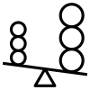

Conclusion
Score Index : 71/100
Point de Référence : En-dessous du seuil critique de 75/100.
Analyse :
Points Forts : Écart de rémunération et taux de promotions.
Points à Améliorer : Augmentations individuelles et rémunération des top 10.
Engagement pour l’Avenir :
Objectif : Atteindre un score supérieur à 75 l’année prochaine.
Plan : Mise en œuvre des recommandations et suivi régulier.

Slide 16
Questions & Discussions

